Slide 1
ПРОБЛЕМЫ РЕАЛИЗАЦИИ ОРГАНИЗАЦИОННО-ПРАВОВЫХ ФУНКЦИЙ
СЛУЖБЫ СУДЕБНЫХ
ПРИСТАВОВ
Выполнил: Акульшин Иван Сергеевич
Научный руководитель: Кириленко Виктория Сергеевна
Группа: УГП-Гb11

Slide 2
Судебный пристав представляет орган исполнительной власти, в задачу которого входит обеспечить вступление в силу исполнение судебного постановления.

Slide 3
Взаимодействие судебных приставов и задолжников
Техническое и материальное оснащение судебных приставов

Slide 4
Кредитные карты
Зарплатные карты

Slide 5
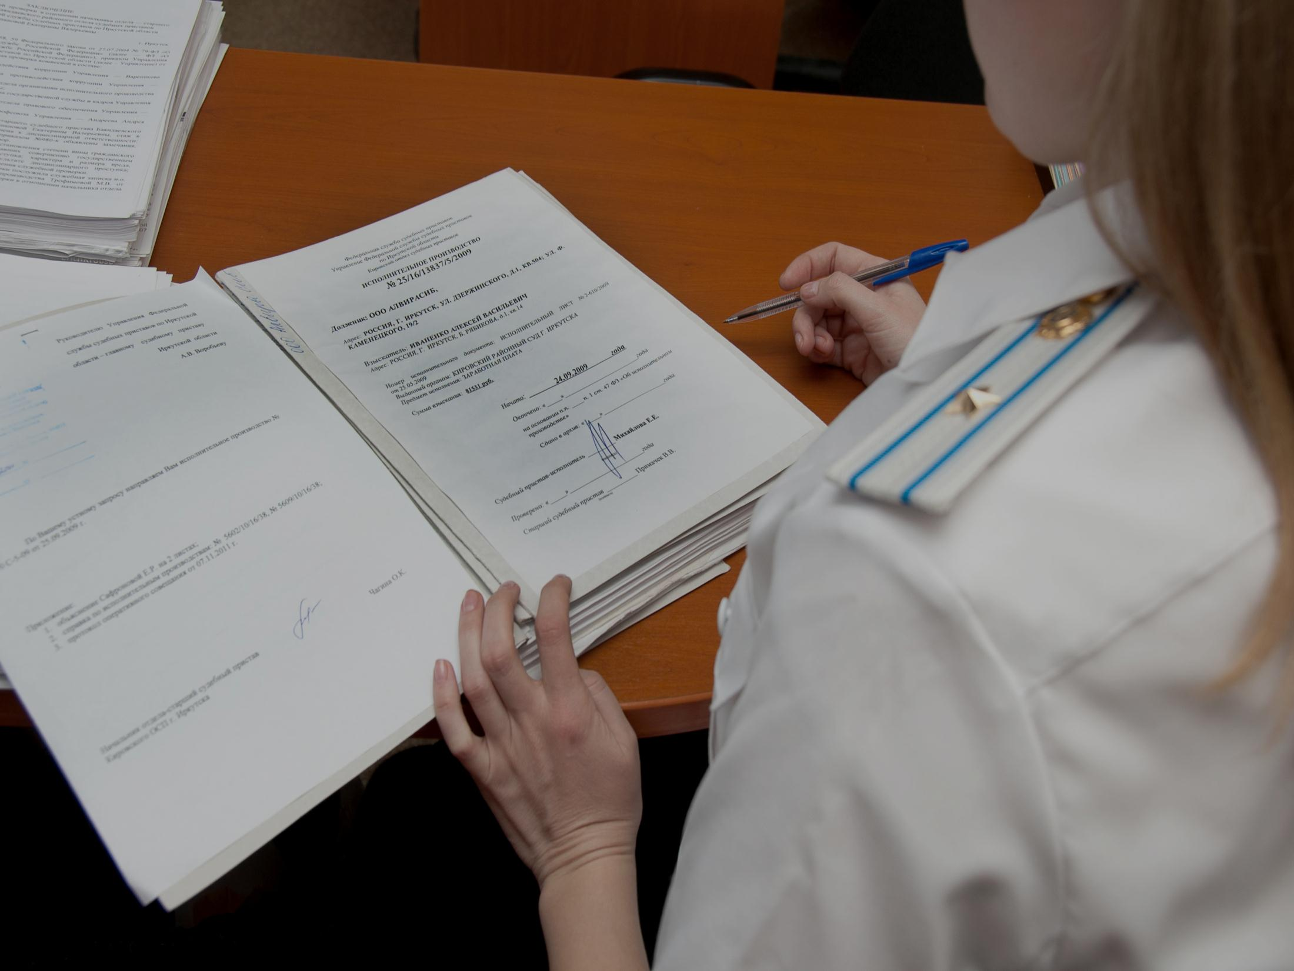
КРЕДИТНАЯ КАРТА
Существуют кредитные карты на определенные суммы, если эта карта активирована, но не использовалась, за клиентом уже числиться этот счёт. При этом у данных карт высокий процент, и, если судебные приставы снимают с этой карты определённую, пусть даже незначительную сумму без ведома потенциального должника, через время процент пени может превысить снятую приставами сумму. По нашему мнению следует запретить доступ к данной категории карт.

Slide 6
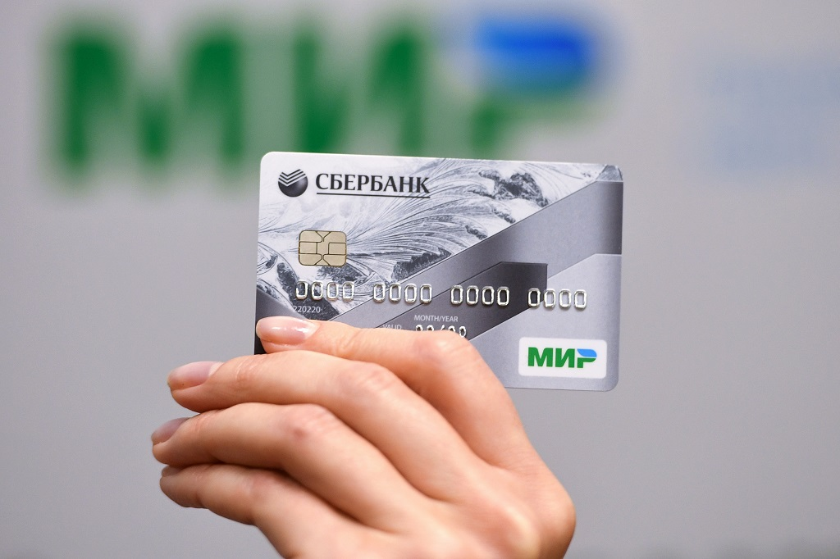
ЗАРПЛАТНАЯ КАРТА
Согласно ст.99 ФЗ «Об исполнительном производстве», размер удержания из заработной платы и иных доходов может составлять до 50% по усмотрению самого судебного пристава, при этом не учитывается изначальный доход гражданина, после данного удержания остаётся на карте сумма, которая ниже прожиточного минимума. В соответствии с этим мы считаем целесообразным внести поправку в п.2 ст. 99 ФЗ «Об исполнительном производстве» и изложить данный пункт в следующей редакции «При исполнении исполнительного документа (нескольких исполнительных документов) с должника-гражданина может быть удержано не более пятидесяти процентов заработной платы и иных доходов. Удержания производятся до исполнения в полном объеме содержащихся в исполнительном документе требований, при этом данные удержания недолжны, быть ниже суммы прожиточного минимума.

Slide 7
КРЕДИТ
ДОЛГ СУДЕБНЫЕ ПРИСТАВЫ

Slide 8
Задолженность за коммунальные услуги
500 руб.
Соразмерность
Судебные приставы
Арест на имущество!
Обеспечительная мера!

Slide 9
Как это всё можно объяснить?
Нехватка рабочей силы, финансирования и технического оснащения?
Или же всё же образования?

Slide 10
ФЗ «О судебных приставах»

Slide 11
Судебным приставом может быть гражданин Российской Федерации, достигший возраста 21 год, имеющий высшее юридическое образование, или высшее экономическое образование), способный по своим деловым и личным качествам, а также по состоянию здоровья исполнять возложенные на него обязанности.
2. Судебный пристав является должностным лицом, состоящим на государственной службе. При вступлении в должность судебный пристав приносит присягу следующего содержания: «Я, вступая в ряды Федеральной службы судебных приставов, присягая на верность народу России и Закону, торжественно клянусь: беспрекословно соблюдать Конституция Российской Федерации, законы и международные обязательства Российской Федерации; настойчиво и честно защищать права граждан, интересы общества и государства; достойно переносить трудности, связанные с исполнением служебных обязанностей; неукоснительно соблюдать дисциплину, установленный порядок служебных взаимоотношений; хранить государственную и иную охраняемую законом тайну; дорожить своей профессиональной честью, беречь и развивать лучшие традиции Федеральной службы судебных приставов. Служу России, служу Закону!»
Порядок приведения к присяге судебного пристава устанавливается главным судебным приставом Российской Федерации. Соблюдение присяги является неотъемлемой частью служебной дисциплины судебного пристава.
3. На должность судебного пристава не может быть назначен гражданин, который был осужден за преступление по приговору суда, вступившему в законную силу, имеет судимость либо имел судимость, которая снята или погашена, в отношении которого осуществляется уголовное преследование либо прекращено уголовное преследование за истечением срока давности, в связи с примирением сторон, вследствие акта об амнистии или в связи с деятельным раскаянием.
3.1. При назначении граждан Российской Федерации на отдельные должности Федеральной службы судебных приставов проводятся психофизиологическое исследование, тестирование на предмет употребления наркотических средств и психотропных веществ, наличия у них алкогольной, наркотической или иной токсической зависимости. Порядок проведения психофизиологического исследования, тестирования на предмет употребления наркотических средств и психотропных веществ, наличия алкогольной, наркотической или иной токсической зависимости и перечень должностей, при назначении на которые проводятся указанные психофизиологическое исследование, тестирование, определяются Министерством юстиции Российской Федерации.
4. На судебных приставов распространяются ограничения, запреты и обязанности, установленные Федеральным законом «О противодействии коррупции» и статьями 17, 18 и 20 Федерального закона № 79-ФЗ «О государственной гражданской службе Российской Федерации».
Статья 3. Требования, предъявляемые к лицу, назначаемому на должность
судебного пристава

Slide 12
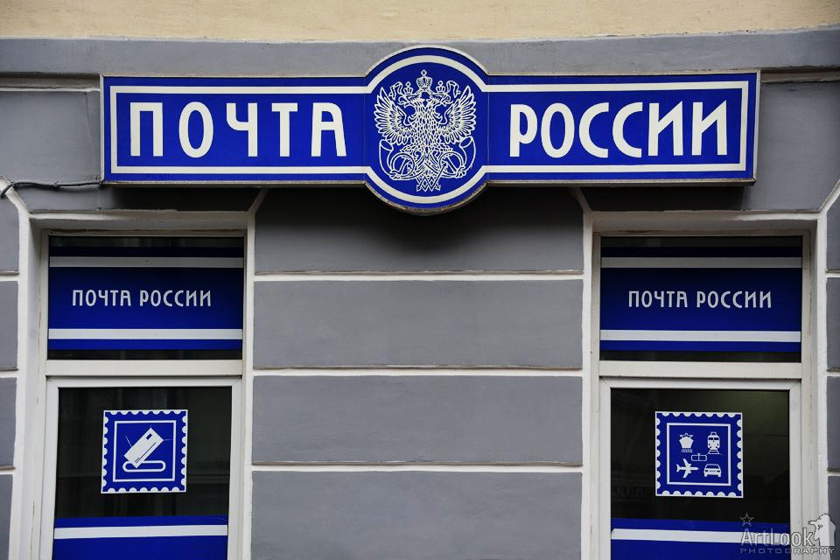
В соответствии с п. 3 ст. 24 «Извещение и вызовы в исполнительном производстве» извещения, адресованные взыскателю и должнику, направляются по адресам, указанным в исполнительном документе. Извещение, адресованное лицу, участвующему в исполнительном производстве, направляется по месту жительства или месту нахождения такого лица. Извещение может быть направлено по месту работы гражданина, участвующего в исполнительном производстве.

Slide 13
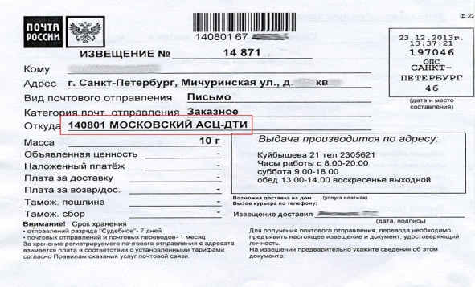
Стоимость минимум
85 руб. за одно извещение
Стоимость максимум
1 руб. за одно SMS

Slide 14
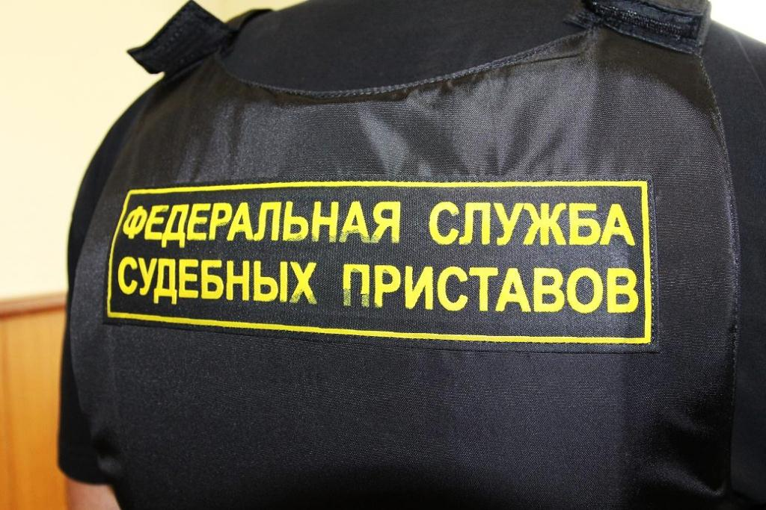
Материально-техническое обеспечение службы судебных приставов находится в достаточно плачевном состоянии.

Slide 15
На одного судебного пристава-исполнителя области находилось в среднем :
2016 г.
2 888
2015 г.
2059
При этом основной причиной увеличения нагрузки стал не рост количества возбужденных исполнительных производств, а сокращение состава судебных приставов.

Slide 16
Заработная плата
1. Должности гражданской службы категории «руководители»
Высшая группа должностей гражданской службы
Директор | 9 500 | 8 | 150 – 200 %
Первый заместитель директора | 8 406 | 5 | 150 – 200 %
Заместитель директора | 8 406 | 5 | 150 – 200 %
Главная группа должностей гражданской службы
Начальник управления | 7 566 | 4 | 120 – 150 %
Заместитель начальника управления | 7 229 | 3,5 | 120 – 150 %
Ведущая группа должностей гражданской службы
Начальник отдела федеральной службы | 6 389 | 2,5 | 90 – 120 %
Заместитель начальника отдела федеральной службы | 6 222 | 2,5 | 90 – 120 %
2. Должности гражданской службы категории «помощники (советники)»
Главная группа должностей гражданской службы

Slide 17
3. Должности гражданской службы категории «специалисты»
Ведущая группа должностей гражданской службы
Начальник отдела | 6 222 | 2,5 | 90 – 120 %
Судебный пристав-исполнитель при директоре Федеральной службы судебных приставов – главном судебном приставе Российской Федерации | 6 172 | 2,5 | 90 – 120 %
Заместитель начальника отдела | 6 052 | 2,5 | 90 – 120 %
Советник | 6 052 | 2,5 | 90 – 120 %
Ведущий консультант | 5 970 | 2,5 | 90 – 120 %
Консультант | 5 885 | 2,5 | 90 – 120 %
Старшая группа должностей гражданской службы
Главный специалист-эксперт | 5 381 | 2,5 | 60 – 90 %
Ведущий специалист-эксперт | 4 877 | 2,5 | 60 – 90 %
Специалист-эксперт | 4 372 | 2,5 | 60 – 90 %
4. Должности гражданской службы категории «обеспечивающие специалисты»
Ведущая группа должностей гражданской службы
Ведущий специалист 3 разряда | 5 549 | 2,5 | 90 – 120 %
Старшая группа должностей гражданской службы
Старший специалист 1 разряда | 4 372 | 2,5 | 60 – 90 %

Slide 18
Размеры месячных окладов гражданских служащих в соответствии с присвоенными им классными чинами юстиции
Наименование классного чина | Оклад
Действительный государственный советник юстиции Российской Федерации | -
Действительный государственный советник юстиции Российской Федерации 1 класса | 3 112
Действительный государственный советник юстиции Российской Федерации 2 класса | 2 944
Действительный государственный советник юстиции Российской Федерации 3 класса | 2 775
Государственный советник юстиции Российской Федерации 1 класса | 2 524
Государственный советник юстиции Российской Федерации 2 класса | 2 355
Государственный советник юстиции Российской Федерации 3 класса | 2 189
Советник юстиции 1 класса | 1 934
Советник юстиции 2 класса | 1 768
Советник юстиции 3 класса | 1 599
Юрист 1 класса | 1 515
Юрист 2 класса | 1 263
Юрист 3 класса | 1 179

Slide 19
Спасибо за внимание!

